Slide 1
PEMBUKA BELAJAR
DOA BELAJAR
“Kami ridho Allah SWT sebagai Tuhanku, Islam sebagai agamaku, dan Nabi Muhammad sebagai Nabi dan Rasul, Ya Allah, tambahkanlah kepadaku ilmu dan berikanlah aku kefahaman”

Slide 2
GAMBARAN UMUM PROSES ANALISIS KEBIJAKAN PUBLIK
NUR FAIDATI
Disampaikan pada Kuliah MK Analisis Kebijakan Publik

Slide 3
Pendahuluan
Analisis kebijakan publik walaupun merupakan bagian dari studi Ilmu Administrasi Negara, tetapi bersifat multidisipliner karena banyak meminjam teori, metode Ilmu Sosial, Ilmu Ekonomi, Ilmu Politik dan Ilmu Psikologi
Studi kebijakan publik mulai berkembang pada awal tahun 1970-an, terutama ditandai dengan terbitnya tulisan Harold D Laswell tentang policy sciences
Fokus utama studinya adalah pada penyusunan agenda kebijakan, formulasi kebijakan, adopsi kebijakan, implementasi kebijakan, evaluasi kebijakan.

Slide 4
Konsep dan Lingkup Kebijakan Publik
Thomas R. Dye→ Kebijakan publik adalah apapun pilihan pemerintah untuk melakukan sesuatu atau tidak melakukan sesuatu. Contoh: ada sebuah jalan rusak; pemerintah mengambil kebijakan untuk tidak membuat kebijakan untuk memperbaikinya, berarti pemerintah sudah mengambil kebijakan → kebijakan publik dibuat oleh badan pemerintah, bukan swasta; kebijakan publik menyangkut pilihan yang harus dilakukan atau tidak dilakukan oleh badan pemerintah
James E. Anderson → Kebijakan publik adalah kebijakan yang dikembangkan oleh badan-badan dan pejabat pejabat pemerintah. Walaupun disadari bahwa kebijakan publik dapat dipengaruhi oleh para aktor dan faktor dari luar pemerintah

Slide 5
Konsep dan Lingkup Kebijakan Publik
David Easton → Kebijakan publik adalah pengalokasian nilai-nilai secara sah kepada seluruh anggota masyarakat. Setiap kebijakan mengandung seperangkat nilai di dalamnya (Dye, 1981).
Ketika pemerintah menetapkan UU 22/1999 dan kemudian diganti dengan UU 32/2004 tentang Pemerintahan Daerah, terlihat bahwa nilai yang akan dikejar adalah penghormatan terhadap nilai demokrasi dan pemberdayaan masyarakat lokal dan pemerintah daerah

Slide 6
Kerangka Kerja Kebijakan Publik
Tujuan yang akan dicapai
Preferensi nilai seperti apa yang perlu dipertimbangkan dalam pembuatan kebijakan
Sumberdaya yang mendukung kebijakan
Kemampuan aktor yang terlibat dalam pembuatan kebijakan
Lingkungan yang mencakup lingkup sosekpol
Strategi yang digunakan untuk mencapai tujuan

Slide 7
Proses Kebijakan Publik
Proses analisis kebijakan adalah serangkaian aktivitas intelektual yang dilakukan dalam proses kegiatan yang bersifat politis
Aktivitas politis tersebut nampak dalam serangkaian kegiatan yang mencakup penyusunan agenda, formulasi kebijakan, adopsi kebijakan, implementasi kebijakan dan penilaian kebijakan
Aktivitas perumusan masalah, forecasting, rekomendasi kebijakan, monitoring, dan evaluasi kebijakan adalah aktivitas intelektual

Slide 8
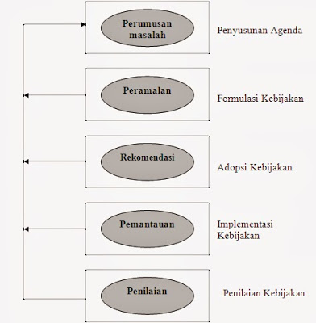
Proses Kebijakan Publik

Slide 9
Lingkungan Kebijakan
Lingkungan kebijakan, seperti adanya pengangguran, kriminalitas, krisis ekonomi, gejolak politik yang ada pada suatu negara akan mempengaruhi atau memaksa pelaku atau aktor kebijakan untuk meresponnya, yakni memasukkannya ke dalam agenda pemerintah dan selanjutnya melahirkan kebijakan publik untuk memecahkan masalah-masalah yang bersangkutan
Kebijakan pengembangan investasi yang dapat menyerap tenaga kerja
Kebijakan penegakan hukum untuk menangani kriminalitas
Kebijakan pengurangan pajak untuk memacu pertumbuhan ekonomi

Slide 10
Lingkungan Kebijakan
Teori sistem berpendapat bahwa pembuatan kebijakan publik tidak dapat dilepaskan dari pengaruh lingkungan
Tuntutan terhadap kebijakan dapat dilahirkan karena pengaruh lingkungan dan ditransformasikan ke dalam suatu sistem politik
Dalam waktu yang bersamaan ada hambatan lingkungan yang akan memengaruhi policy makers
Faktor lingkungan tersebut antara lain: karakteristik geografi→ SDA, iklim, topografi. Variabel demografi: banyaknya penduduk, distribusi umur prnduduk
Variabel lingkungan → variabel kebudayaan politik dan variabel sosial ekonomi

Slide 11
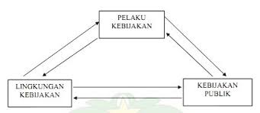
Lingkungan Kebijakan

Slide 12
Sistem Kebijakan Publik
Analisa kebijakan merupakan proses kajian yang mencakup lima komponen dan setiap komponen dapat berubah menjadi komponen yang lain melalui prosedur metodologi tertentu, seperti: perumusan masalah, peramalan, rekomendasi, pemantauan dan evaluasi.
Sebagai contoh: prosedur peramalan akan menghasilkan masa depan kebijakan, rekomendasi akan menghasilkan aksi kebijakan dan pemantauan akan menghasilkan hasil-hasil kebijakan, serta evaluasi akana menghasilkan kinerja kebijakan
Melakukan analisis kebijakan berarti menggunakan kelima prosedur metodologi tersebut, yakni merumuskan masalah kebijakan, melakukan peramalan, membuat rekomendasi, melakukan pemantauan dan melakukan evaluasi kebijakan publik

Slide 13
Metodologi Analisis Kebijakan Publik
Menurut Dunn (2000:21) Metodologi Analisis Kebijakan menggabungkan lima prosedur umum, yaitu:
Perumusan masalah (definisi) menghasilkan informasi mengenai kondisi-kondisi yang menimbulkan masalah kebijakan.
Peramalan (prediksi) menyediakan informasi mengenai nilai atau kegunaan relatif dari konsekuensi di masa mendatang dari penerapan alternatif kebijakan, termasuk tidak melakukan sesuatu.
Rekomendasi (preskripsi) menyediakan informasi mengenai nilai atau masalah.
Pemantauan (deskripsi) menghasilkan informasi tentang konsekuensi sekarang dan masa lalu dari diterapkannya alternatif kebijakan.
Evaluasi, menyediakan informasi mengenai nilai atau kegunaan dari konsekuensi pemecahan atau pengentasan masalah.

Slide 14
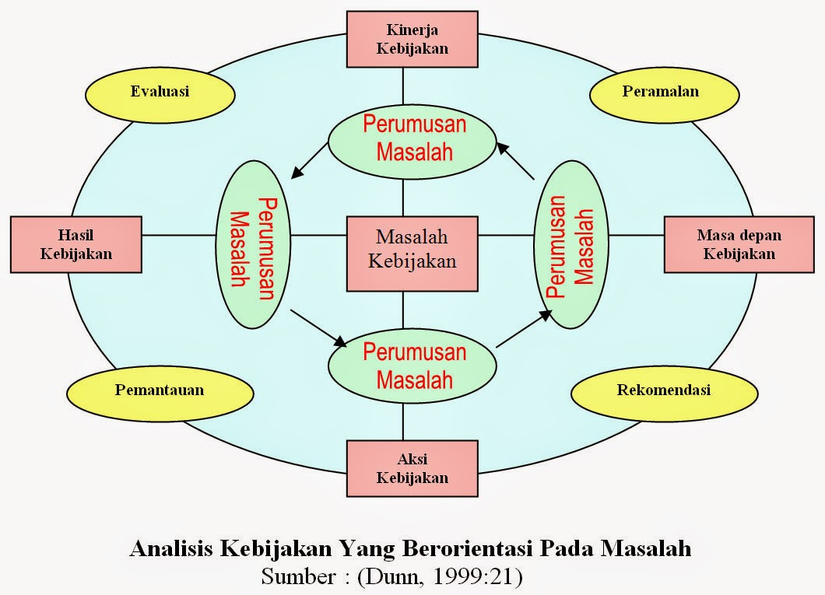
Sistem Kebijakan Publik

Slide 15
Jenis-Jenis Kebijakan Publik (Anderson, 1979: 126-132)
Kebijakan Substantif vs Kebijakan Prosedural→ kebijakan substantif adalah kebijakan yang menyangkut apa yang akan dilakukan oleh pemerintah, seperti kebijakan subsidi BBM, kebijakan raskin. Kebijakan prosedural menyangkut bagaimana kebijakan substantif tersebut dijalankan. Misalnya, kebijakan yang berisi kriteria orang yang disebut miskin dan bagaimana prosedur untuk memperoleh raskin, BST, BLT
Kebijakan distributif vs kebijakan regulatori vs kebijakan redistributif → kebijakan distributif menyangkut distribusi pelayanan atau kemanfaatan pada masyarakat atau segmen masyarakat tertentu atau individu. Misalnya: kebijakan BPUM. Kebijakan regulatori adalah kebijakan yang berupa pembatasan atau pelarangan terhadap perilaku individu atau kelompok masyarakat. Misalnya: kebijakan IMB, kebijakan pemakaian helm bagi pengendara sepeda motor. Kebijakan redistributif adalah kebijakan yang mengatur alokasi kekayaan, pendapatan, pemilikan atau hak-hak diantara berbagai kelompok dalam masyarakat. Misalnya: kebijakan pajak progresif, kebijakan asuransi kesehatan gratis bagi orang miskin.

Slide 16
Jenis-Jenis Kebijakan Publik (Anderson, 1979: 126-132)
Kebijakan material vs kebijakan simbolis. Kebijakan material adalah kebijakan yang memberikan keuntungan sumber daya konkrit pada kelompok sasaran. Misalnya: Kebijakan Raskin. Kebijakan simbolis adalah kebijakan yang memberikan manfaat simbolis pada kelompok sasaran. Misalnya: kebijakan libur hari natal dan libur hari idul fitri.
Kebijakan yang berhubungan dengan barang umum (public goods) dan barang privat (private goods). Kebijakan public goods adalah kebijakan yang bertujuan untuk mengatur pemberian barang atau pelayanan publik. misalny: kebijakan membangun jalan raya, kebijakan pertahanan dan keamanan. Kebijakan private goods adalah kebijakan yang mengatur penyediaan barang atau pelayanan untuk pasar bebas. Misalnya : pelayanan pos, parkir umum dan perumahan

Slide 17
Tingkat-Tingkat Kebijakan Publik
Lingkup Nasional
Kebijakan Nasional → Kebijakan Nasional adalah kebijakan negara yang bersifat fundamental dan strategis dalam pencapaian tujuan nasional/negara sebagaimana tertera dalam pembukaan UUD 1945
Kebijakan Umum → Kebijakan umum adalah kebijakan Presiden sebagai pelaksana UUD → UU untuk mencapai tujuan nasional.
Kebijakan Pelaksanaan → Kebijakan pelaksanaan adalah merupakan penjabaran dari kebijakan umum sebagai strategi pelaksanaan tugas di bidang tertentu

Slide 18
Lingkup Wilayah Daerah
Kebijakan umum pada lingkup Daerah →kebijakan pemerintah daerah sebagai pelaksana azas desentralisasi dalam rangka mengatur urusan Rumah Tangga Daerah
Kebijakan Pelaksanaan.
Kebijakan pelaksanaan dalam rangka desentralisasi merupakan realisasi pelaksanaan PERDA
Kebijakan pelaksanaan dalam rangka dekonsentrasi merupakan pelaksanaan kebijakan nasional di Daerah
Kebijakan pelaksanaan dalam rangka tugas pembantuan (medebewind) merupakan pelaksanaan tugas Pemerintah Pusat di Daerah yang diselenggarakan oleh pemerintah Daerah

Slide 19
Simulasi Analisis Kebijakan
Pilih Salah Satu Kebijakan Boleh Level Nasional atau Daerah
Identifikasi Dasar regulasi kebijakan tersebut
Analisislah Tujuannya
Kapan Mulai Diterapkan
Anggarannya Dari Mana
Hambatan Implementasi kebijakan tersebut?
Bagaimana masa depan implementasi kebijakan tersebut?
Adakah evaluasi dari implementasi kebijakan tersebut?
Adakah rekomendasi yang diberikan?

Slide 20
PENUTUP BELAJAR
بِسْمِ اللَّهِ الرَّحْمَنِ الرَّحِيمِ
اَللَّهُمَّ أَرِنَا الْحَقَّ حَقًّا وَارْزُقْنَا اتِّـبَاعَه ُ وَأَرِنَا الْبَاطِلَ بَاطِلاً وَارْزُقْنَا اجْتِنَابَهُ
Ya Allah Tunjukkanlah kepada kami kebenaran sehinggga kami dapat mengikutinya,
Dan tunjukkanlah kepada kami keburukan sehingga kami dapat menjauhinya.

